Slide 1

2018级学术学位博士研究生入学教育
---培养指南
研究生院培养办公室编制
2018年9月6日

Slide 2
培养目标
培养具有国际视野、国家情怀、社会责任、职业操守、创新精神、实践能力的高层次专门人才
在本学科上掌握坚实宽广的基础理论和系统深入的专门知识，熟悉本学科前沿信息或动态，具有独立从事科学研究工作的能力，在科学或专门技术上做出创造性的成果。
… … …

Slide 3
学习年限
１
2
3
统招博士研究生
基本学习年限为4年，
最长学习年限为6年；
本科直博研究生
基本学习年限为5年，
最长学习年限为7年；
硕博连读研究生
基本学习年限为5年，
最长学习年限为7年。

Slide 4
培养方案与培养计划
培养方案是研究生培养的依据和指导，在研究生院组织下由院系负责制定，经学位评定分委会审核通过后，报研究生院复核生效。
查看方式：在研究生系统中，点击“我的学习”，选择“培养方案”，能够查看培养方案。
培养计划是博士研究生在学期间的学习计划。在导师或导师小组指导下，根据培养方案制定。主要包括课程学习、培养环节要求、科研训练、学术交流等，培养计划报院系审核备案。

Slide 5
博士研究生培养的基本环节
论文撰写
预答辩
日常学习
中期考核
课程审核
资格
考试
科研成果 审核
课程学习
科学研究
学术交流
年度报告
论文开题
学术规范考核
答辩

Slide 6
博士研究生课程学习要求
一、学分要求：
统招博士研究生需修读15学分，硕博连读与本科直博研究生修读35学分，各类别学生与课程类别学分要求见表：
学生类别 | 学位公共课 | 学位基础课 | 学位专业课（必修） | 学位专业课（选修） | 跨专业课程 | 公共选修课（I） | 总学分
统招博士 | 6 | 5 |  | 2 | 2 | 0 | 15
硕博连读 | 7 | 8 | 6 | 10 | 2 | 2 | 35
本科直博 | 6 | 8 | 6 | 11 | 2 | 2 | 35

Slide 7
博士研究生课程学习要求
二、选课要求
（一）选课时间
9月10日9：00-21日24：00，新生选课，老生二轮选课。
（二）选课范围
除政治课外，其他课程均需要在网上选课；
（三）选课路径
登陆公共数据库（学号+密码）—“研究生系统”—“我的学习”—
“课程学习”—选课，右侧页面有“学位公共课”、“学位基础课”
等信息，点击“学位公共课”或其他课程类别，就可看到可选课程
信息，进行选课即可。

Slide 8
博士研究生培养环节考核要求
一、年度报告
每学年末，博士研究生向导师及指导小组汇报一年来的学习与科研进展，院系、指导教师签署意见后报研究生院备案。
二、研究伦理与学术规范考核
自主学习、网上测试，一般在第三学期进行。
三、资格考试
根据各培养单位制定《华东师范大学博士学位候选人资格考试办法》实施细则，进行资格考试，分流淘汰，一般在第三学期进行。

Slide 9
博士研究生培养环节考核要求
四、开题报告
博士研究生的学位论文开题报告应在第三学期结束前完成。开题报告应包含论文选题意义、相关学科领域的发展和研究动态、实验设计或研究总体方案、拟解决的关键问题和预期成果等内容。
五、学术活动
博士研究生在学期间须参加一定次数的学术活动，如本人作学术报告、参加学术讨论或聆听学术报告等。各类活动的具体要求由院系和导师指导小组确定。

Slide 10
博士研究生培养环节考核要求
六、论文预答辩制度
博士研究生先进行论文预答辩，预答辩通过后进行科研成果审核和学位申请。
备注：
1.上述二、三、四、五考核与学分审核统称为中期考核，中期考核通过的研究生方可进入预答辩环节；
2.各环节考核第一次未通过者，可在一年内申请第二次考核，第二次考核仍未通过者，可视其情况延长学习年限或按肄业办理。

Slide 11
博士研究生培养环节考核要求
七、科研训练与成果要求
（一）博士研究生应通过参加导师的科研课题和本人独立承担课题等科研活动，掌握科学研究的手段、方法和技能，提高独立从事科学研究的能力和学术水平。
（二）学校鼓励博士研究生在高水平学术刊物上发表论文，并对高质量的论文进行奖励。
（三）博士研究生在读期间发表科研成果达到规定要求后，方能提出学位申请。学校对文理工科、留学博士研究生论文发表的基本要求如下：

Slide 12
博士研究生培养环节考核要求
文科博士研究生：须满足下列条件之一方可申请学位：
（1）本人为第一作者，或导师为第一作者、本人为第二作者，华东师范大学为第一作者单位，在SSCI、A&HCI收录期刊发表1篇学术论文；
（2）本人为第一作者，或导师为第一作者、本人为第二作者，华东师范大学为第一作者单位，在文科一级学科权威期刊发表1篇学术论文
（3）本人为第一作者、华东师范大学为第一作者单位在CSSCI收录期刊（含扩展版）上发表2篇学术论文。
以上论文通讯作者的第一署名单位必须为华东师范大学。

Slide 13
博士研究生培养环节考核要求
理工科博士研究生：须满足下列条件之一方可申请学位：
（1）在Nature、Science等超一流学术期刊以及Nature 子系列、影响因子大于20的期刊或PNAS（《Proceedings of the National Academy of Sciences of USA》）等一级学科顶级期刊综合版上合作发表（或在线发表）1篇学术论文（不区分作者与作者单位排序）；
（2）本人为第一作者或第二作者、华东师范大学为第一作者单位，在理工科一级学科顶级期刊发表（或在线发表）1篇学术论文；
（3）本人为第一作者、华东师范大学为第一作者单位在SCI收录期刊（不含增刊、副刊）上发表（或在线发表）1篇学术论文；
（4）本人为第一作者、华东师范大学为第一作者单位在SCIE收录期刊（不含增刊、副刊）上发表（或在线发表）2篇学术论文。
以上论文通讯作者的第一署名单位必须为华东师范大学。
学校鼓励各培养单位根据专业特点，提出不低于学校基本要求的具体要求，作为学校对该专业博士研究生的科研成果要求。

Slide 14
博士研究生培养环节考核要求
留学博士研究生：申请学位时须达到的最低要求：
以第一作者，我校为第一完成单位公开发表2篇学术论文或以第一作者，我校为第一完成单位，在A&HCI、SSCI、SCI收录期刊发表1篇学术论文。
以上论文通讯作者的第一署名单位必须为华东师范大学。

Slide 15
关于学术交流
实施研究生“学术交流”计划。统筹多方资源，通过学术论坛、暑期学校、联合培养、海外研修、学术会议、学术沙龙、学术讲座等形式，面向学术学位研究生建立多层次全覆盖的学术交流计划，为研究生的学术交流提供全面的支持。目前可申请项目：
（1）国家留学基金委等各类公派项目；
（2）各类联合培养项目，如中法联合培养等；
（3）学校研究生出国境访学项目（A、B、C类）和国际会议资助项目；
（4）研究生学术沙龙项目，获学校经费资助，主持组织学术沙龙活动。

Slide 16
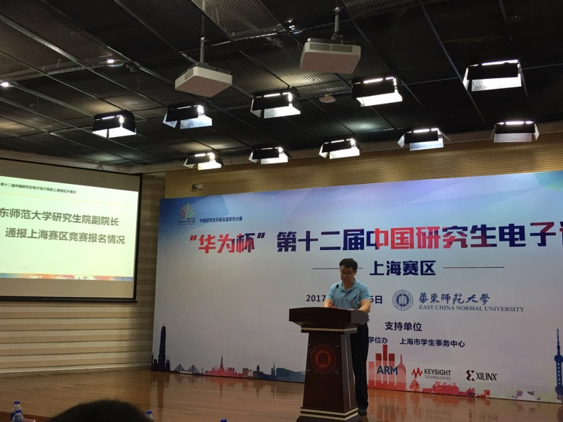
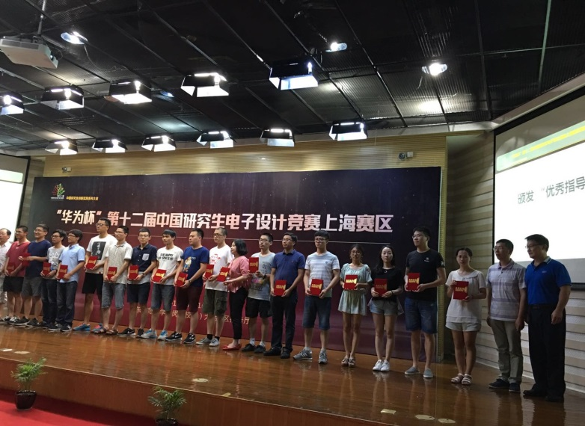
关于学科竞赛
全国“互联网+”、挑战杯等重要赛事
中国研究生创新实践系列十大主题赛事
1．中国研究生智慧城市技术与创意设计大赛
2．中国研究生移动终端应用设计创新大赛
3．中国研究生未来飞行器创新大赛
4．中国研究生数学建模竞赛
5. 中国石油工程设计大赛
学校支持学生积极参加学科竞赛，并对获奖学生给予奖励。

Slide 17
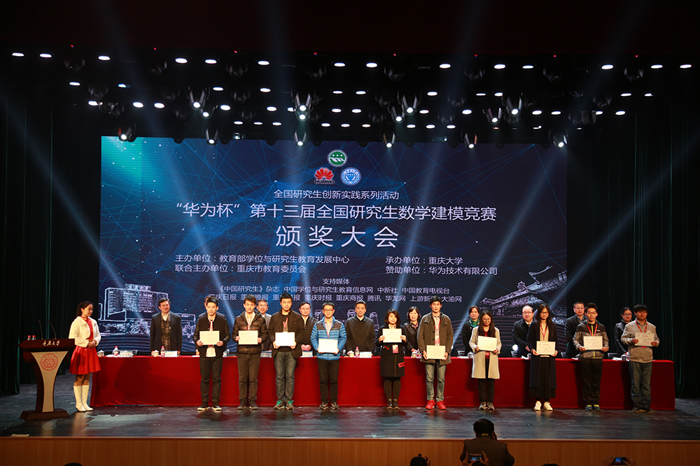
关于学科竞赛
主要指中国研究生创新实践系列赛事和其他高水平国内、国际研究生学科竞赛。包括：
6．中国研究生电子设计竞赛
7．中国研究生石油装备创新设计大赛
8. 中国研究生公共管理案例大赛
9. 中国 MPAcc 学生案例大赛
10. 中国研究生创“芯”大赛
学校支持学生积极参加学科竞赛，并对获奖学生给予奖励。

Slide 18
关于科研能力提升计划
主要项目
博士研究生科研能力提升计划：
每年开展博士生科研项目立项评审，资助博士生进行科学研究，鼓励博士研究生发表高水平科研成果。
2. 未来科学家培育项目：
加大优秀博士研究生培养力度，通过院系推荐、学校答辩评审，选拔具有远大学术抱负和志向，具有公认学术发展潜力的博士研究生进行重点培养，使之成为所在领域的优秀后备人才。

Slide 19
关于创新创业
1.研究生院、创新创业学院及各专业院系协同合作，通过双创课程、科研训练、竞赛组织、双创基地、创业指导、政策激励、学生考核等措施，汇集全校力量，加强研究生创新创业教育，支持产出高水平的双创成果；
2.鼓励博士生积极进行创新创业实践，实施创新创业学分制度。
3.积极培育研究生创新创业成果，对于创新创业成效显著的研究生项目，积极推荐参加全国互联网+创新创业大赛，推荐上海市科创基金研究生双创培养计划资助项目。

Slide 20
关于学位论文
1. 博士学位论文是综合衡量博士研究生培养质量和学术水平的重要标志，应在导师指导下，由博士研究生独立完成。
2. 博士学位论文应体现前沿性与创新性，应以作者的创造性研究成果为主体，反映作者已具有独立从事科学研究工作的能力，以及在本学科上的坚实宽广的理论基础和系统深入的专业知识。
3. 博士研究生在学期间一般用至少两年的时间完成学位论文。

Slide 21
关于提前毕业
１
2
3
基本条件：
博士研究生完成培养计划规定的课程学习、培养环节和学位论文工作，科研论文发表达到本专业规定要求，学业成绩优良且导师同意，可向所在培养单位提出提前毕业申请。
申请时间：
应至少在正式答辩前3个月提出，一般在每学期开学两周内提出申请。
基本流程：
培养单位组织论文预答辩—培养单位审核同意后签报研究生院—研究生院审批通过后，进入毕业答辩程序。

Slide 22
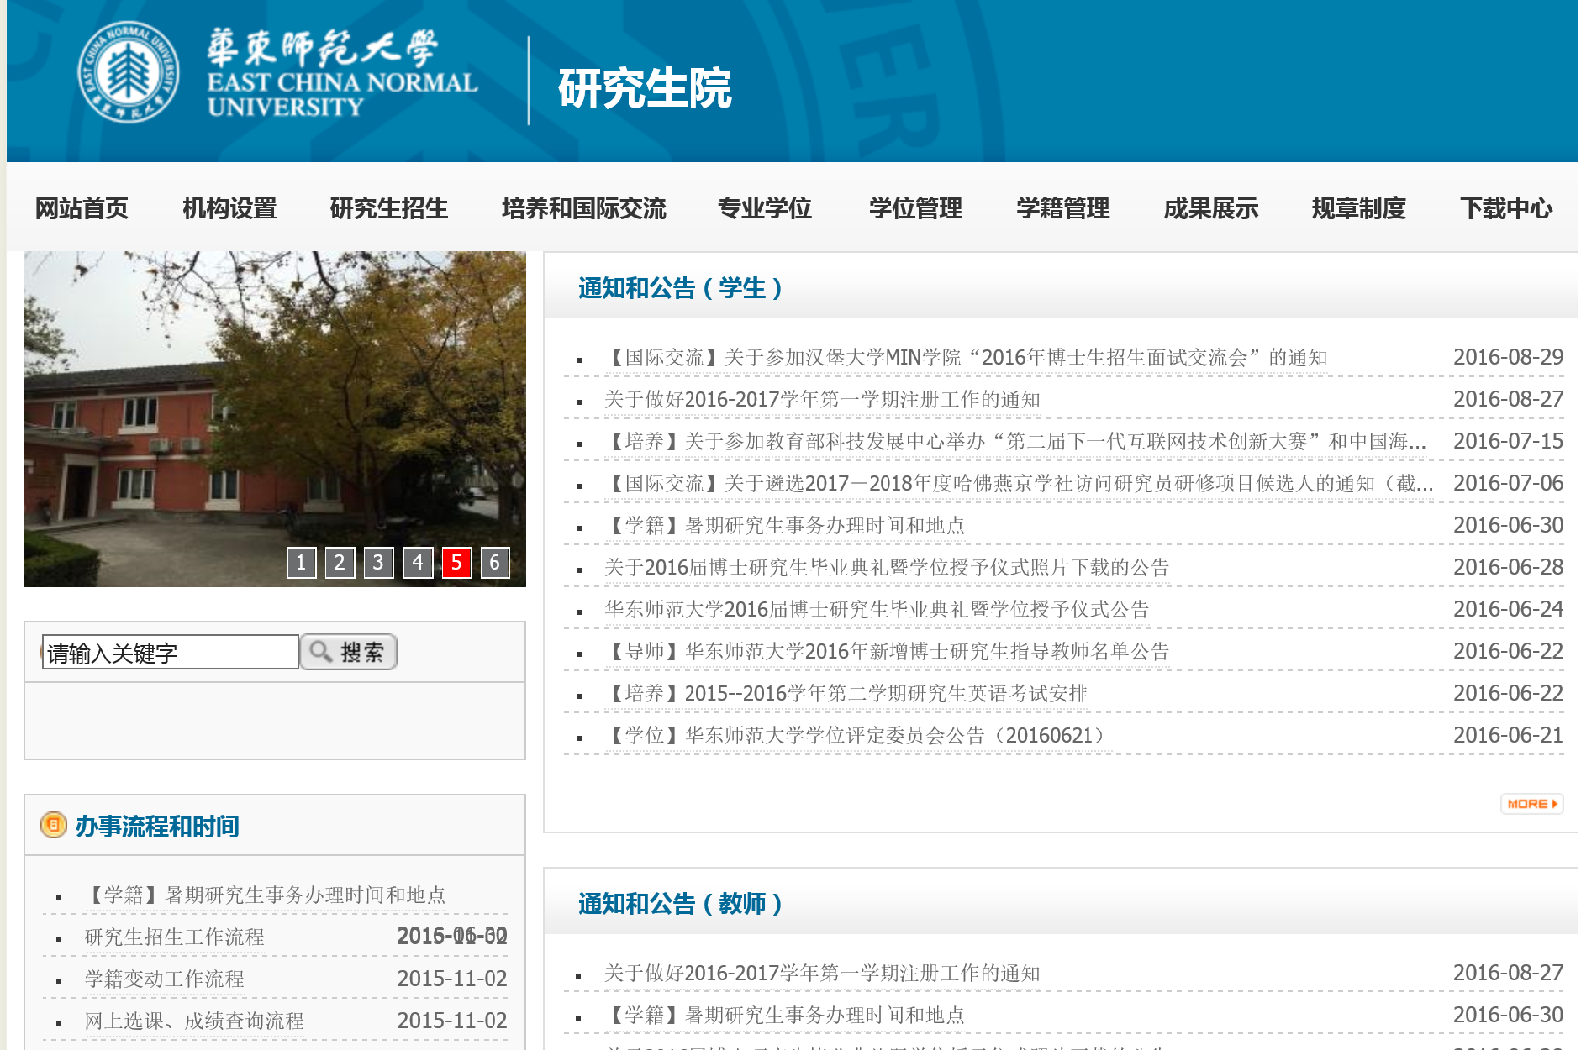
http://www.yjsy.ecnu.edu.cn/
研究生院的信息资源

Slide 23
三点期望
１
2
3
“珍惜”
日常课程学习始终勤奋、刻苦
科学研究、实践活动始终钻研、好问
“自信”
主动研究创新、实践创新
勇于质疑、探索
“感恩”
善于分享
乐于合作、团队交流

Slide 24

不负青春，成就人生新的高度！

